Slide 1
Пилотные проекты на территории Республики Бурятия в рамках Байкальского проекта ПРООН- ГЭФ
Лбов Александр Валентинович -Первый заместитель Министерства природных ресурсов и экологии Республики Бурятия
29 июля 2015 г.
Танхой

Slide 2
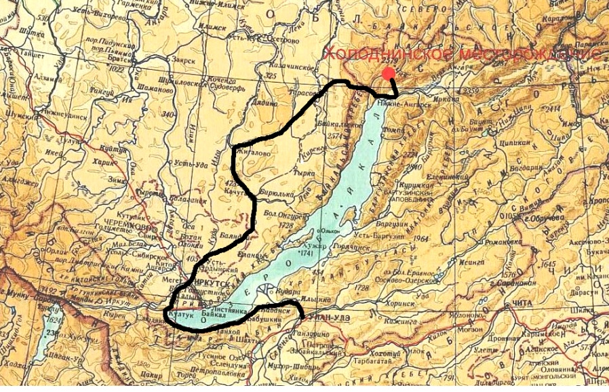
Проект: Разработка технологических решений для минимизации антропогенного влияния штольневых и рудничных вод Холоднинского полиметаллического месторождения на водные экосистемы
Головной исполнитель: ФГБОУ ВПО «Бурятский государственный университет» (БГУ)
Соисполнители: ФГБУН «Байкальский институт природопользования Сибирского отделения Российской академии наук» (БИП СО РАН); ФГБУН «Геологический институт Сибирского отделения Российской академии наук» (ГИН СО РАН)
Маршрут движения на Холоднинское месторождение

Slide 3
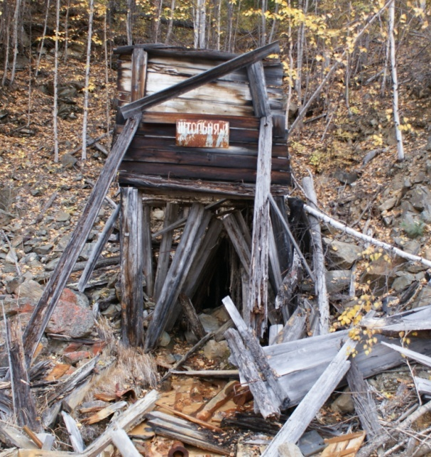
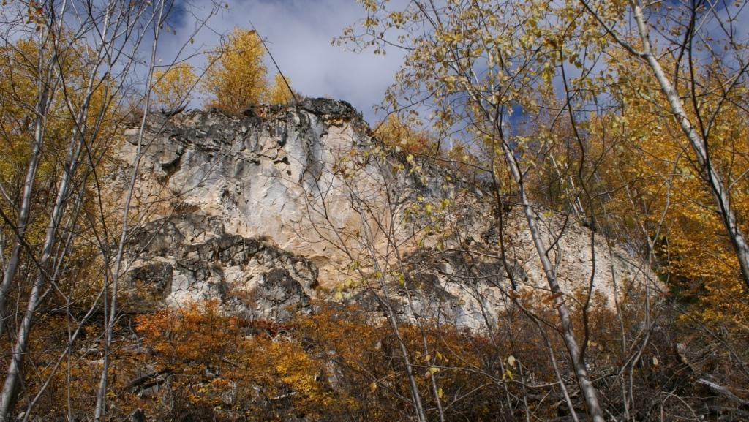
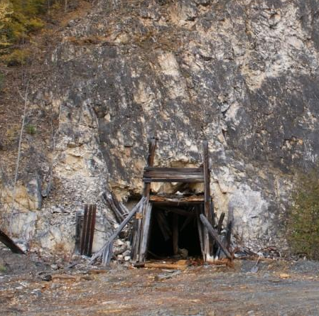
Штольня № 1.
Выход известняка рядом с месторождением
Штольня № 2.

Slide 4
Проект: Демонстрация лучших практик в выборе участка для новых разработок полезных ископаемых с целью предотвращения загрязнения поверхностных, подземных вод и почв.
Исполнитель: ФГБУН «Байкальский институт природопользования Сибирского отделения Российской академии наук»
Участок разработки Никольского каменноугольного месторождения выбран модельным объектом действующих или реконструируемых предприятий горнодобывающей промышленности.
При выборе участка планируемой разработки были применены рекомендации по изменениям процесса оценки воздействия на окружающую среду (ОВОС) в горнодобывающей и туристическом секторах для сохранения биоразнообразия в бассейне оз. Байкал, разработанные д.б.н., проф. Гуниным П.Д. и к.б.н. Бажа С.Н.

Slide 5
Месторождение Никольское

Slide 6
Проект: «Разработка технологических решений по минимизации техногенного воздействия на окружающую среду предприятий по добыче и переработке рудного золота».
Исполнитель: Байкальский институт природопользования (БИП СО РАН).
Проект: «Разработка оптимальных технологических решений безопасного хранения, переработки, нейтрализации и утилизации токсичных веществ, содержащихся в отходах недействующего горнодобывающего производства Джидинского ГОК».
Исполнитель: Геологический институт СО РАН.

Slide 7
Проект: «Стратегия утилизации (павшего) скота»
Исполнитель: Бурятская государственная сельско-хозяйственная Академия
Расположение скотомогильников на территории Курумканского района

Slide 8
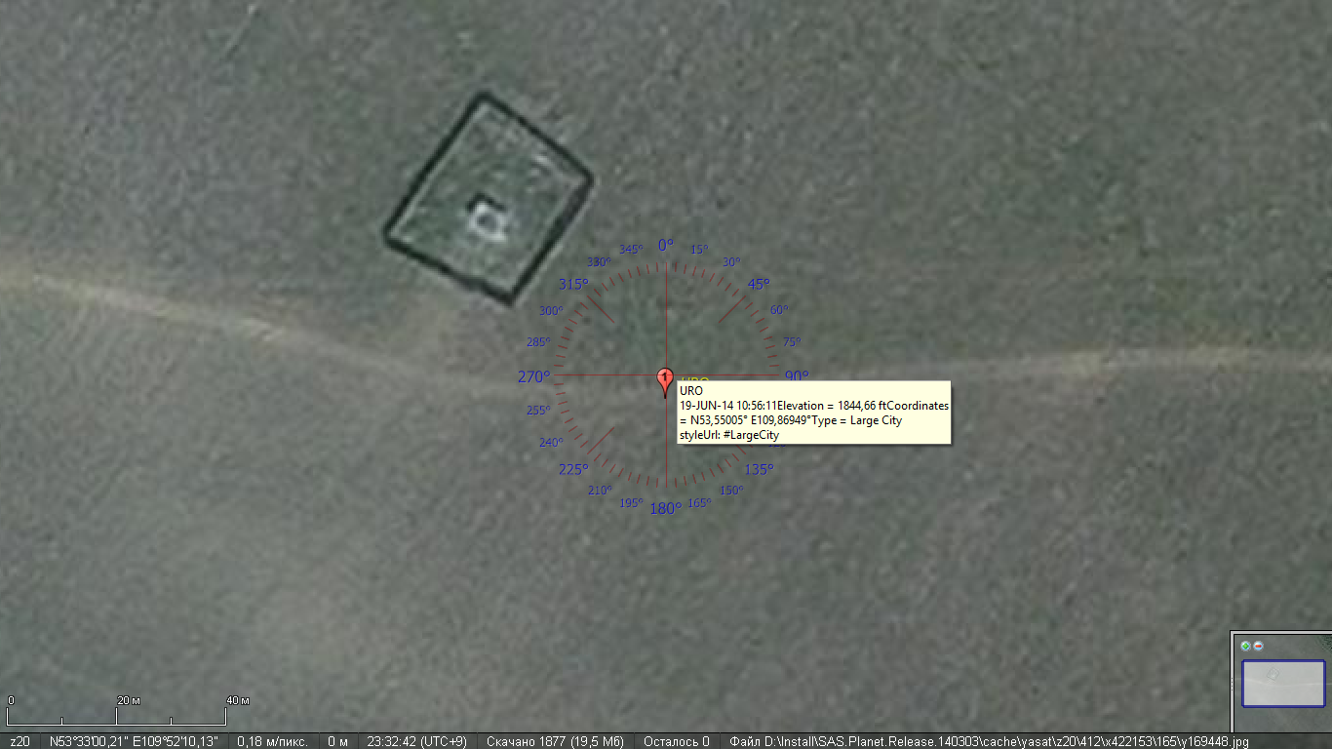
Проект : Проведение компьютерного анализа космических снимков Баргузинского и Курумканского районов Республики Бурятии для выявления заброшенных скотомогильников и проведение в обнаруженных местах микробиологического анализа почвы на предмет выявления штаммов сибирской язвы.
Исполнитель: Институт общей и экспериментальной биологии СО РАН
Рис.3.3 Космоснимок котомогильника «Уро»

Slide 9
